Slide 1
СИСТЕМНИЙ ПІДХІД ДО ЗАБЕЗПЕЧЕННЯ НАСТУПНОСТІ І ПЕРСПЕКТИВНОСТІ МІЖ ДОШКІЛЬНИМ ЗАКЛАДОМ І ШКОЛОЮ
Акімова Т.П.,
директор ЗДО №440
м Харків, Московський район
Notes:
Найвідповідальніший і найбільш хвилюючий етап у житті дитини шестирічки – перехід із закладу дошкільної освіти до початкової школи. Зазвичай цей період пов'язаний не лише з набуттям дитиною нового статусу, відкриттям у собі нових можливостей, а й із труднощами, які виникають у неї при входженні у нове соціальне середовище, зміною провідного виду діяльності. Ставлення дитини до навчання формується задовго до того, як вона переступить шкільний поріг. Важливу роль тут відіграє інформація про школу і спосіб її подачі батьками та вихователями закладу освіти.
Проблема наступ­ності між початковою ланкою школи та старшою групою закладу дошкільної освіти завжди була акту­альною і належить до числа найважливіших.
Одним із факторів, які забезпечують ефективність освіти, є неперервність і наступність у навчанні. Реалізація принципу неперервності освіти має починатися із забезпечення наступності між першими її сходинками: дошкільною та початковою ланками. При цьому цей взаємозв’язок розглядається як дві сторони одного й того ж педагогічного явища у вигляді «перспективності» та «власне наступності».
Наступність між дошкільною освітою і шкіль­ним навчанням дітей завжди була одною з найваж­ливіших педагогічних проблем.
Чому не зникають претензії з боку школи на адресу закладів дошкільної освіти, а з боку працівників дитячих садків — до вчителя по­чаткової школи?

Slide 2
ПРИНЦИПИ ВЗАЄМОДІЇ
гуманізм як норму поваги до особистості, доброзичливе, бережне ставлення до дитини без спонукання і насилля;
визнання самоцінності кожного вікового періоду та орієнтацію на вікові особливості;
урахування індивідуальних інтересів, здібностей, темпу розвитку дитини;
створення сприятливих умов для формування розвитку у дитини пізнавальних, психічних процесів, належної спрямованості на активність у соціумі, конструктивних мотивів поведінки, самосвідомості, позитивної самооцінки, самоповаги та шанобливого ставлення до тих, хто їх оточує;
забезпечення реалізації можливостей дитини тощо.
Notes:
Ми зрозуміли, що головна причина такого становища в то­му, що вона розв'язувалась «співпрацюючими» пара­лельно. Дошкільна ланка і початкова ланка школи були двома розмежованими сторонами, і кожна сто­рона розв'язувала свої проблеми самостійно.
Аналізуючи стан розв'язання цієї проблеми, надійшли до висновку, що дошкільна та початкова освіта повинна бути зорієнтована на
гуманізм як норму поваги до особистості, доброзичливе, бережне ставлення до дитини без спонукання і насилля;
визнання самоцінності кожного вікового періоду та орієнтацію на вікові особливості;
урахування індивідуальних інтересів, здібностей, темпу розвитку дитини;
створення сприятливих умов для формування розвитку у дитини пізнавальних, психічних процесів, належної спрямованості на активність у соціумі, конструктивних мотивів поведінки, самосвідомості, позитивної самооцінки, самоповаги та шанобливого ставлення до тих, хто їх оточує;
забезпечення реалізації можливостей дитини тощо.
Тому на сьогоднішній день працівників закладів дошкільної освіти і початко­вої школи хвилюють питання не стільки чого вчити і навіщо вчити, а скіль­ки як вчити?
Забезпечення наступності і перспективності між дошкільною і шкільною ланками освіти в умовах сучасних реалій є дуже важливими. Усвідомлюючи це, ми - педагоги закладу дошкільної освіти і початкової школи – комплексно здійснюємо заходи, спрямовані на організацію спільних дій вихователів і вчителів та узгодження педагогічних зусиль.
Так, на дошкільному рівні освіти ми прагнемо зберегти самоцінність дошкільного дитинства і формувати особистісні якості дітей, які є основою успішного шкільного навчання. Школа ж, як наступник дошкільної освіти, починає не з «нуля», а продовжує розвивати потенціал дітей, розкритий ще у дошкільному віці. Такий підхід дає змогу визначити освіту як єдину систему на всіх етапах навчання.

Slide 3
Взаємодія закладів освіти
Інформаційно-просвітницький аспект
Державні стандарти –
Базовий компонент дошкільної освіти
(у редакції 2012р.)
Державний стандарт початкової освіти
(2018р.)
Програмне забезпечення – чинні комплексні програми розвитку, навчання, виховання, що рекомендовані МОН, яку оберуть педагоги і схвалить педагогічна рада ЗДО
Notes:
Освітній процес як у закладі дошкільної освіти, так і в початковій школі має будуватися на глибоких знаннях вихователів і вчителів форм і методів освітнього процесу у дошкільному закладі та школі з позиції особистісно-орієнтованої безперервної освіти.
Плануючи проведення спільних заходів для педагогів начальних закладів ураховували такі аспекти взаємодії як:
інформаційно-просвітницький;
практичний;
методичний.
Інформаційно-просвітницький аспект взаємодії передбачає ознайомлення педагогів з завданнями наступності у навчанні дітей дошкільного та молодшого шкільного віку та шляхами його реалізації. Вихователі та вчителі початкової школи ознайомлюються з чинними нормативними документами, що визначають зміст дошкільної і початкової ланок освіти на сучасному етапі. Це відбувається під час самоосвіти педагогів.

Slide 4
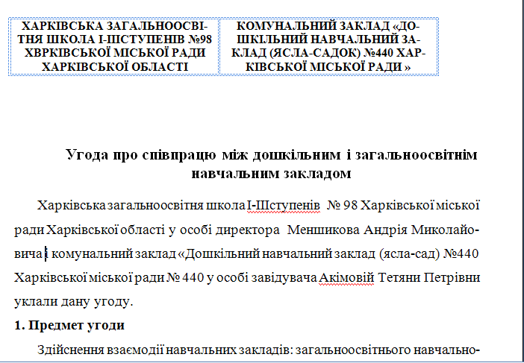
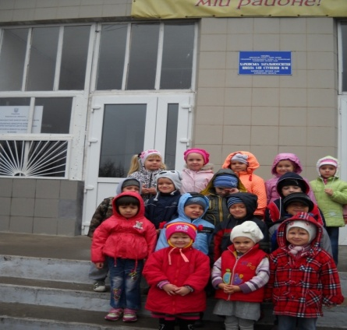
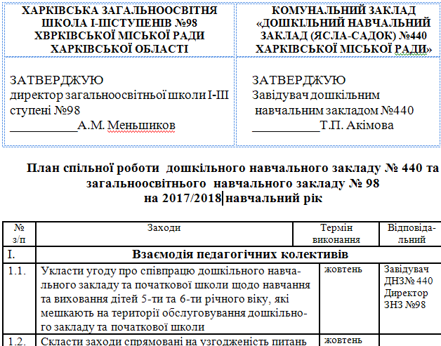
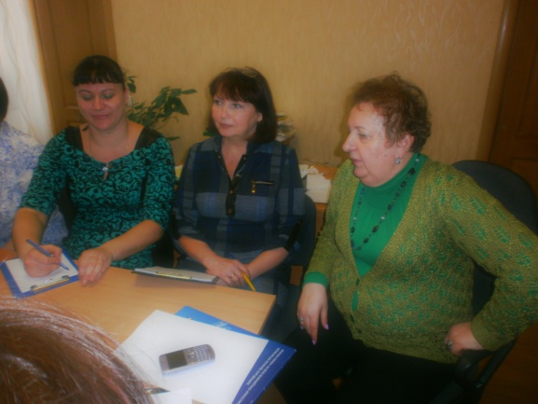
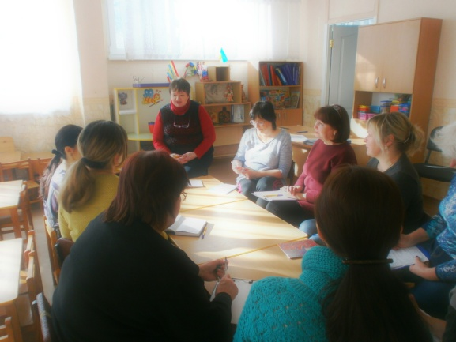
Методичний аспект
Угода про співпрацю визначає права і обов'язки кожного закладу
Спільний план заходів на навчальний рік
Методичні заходи з вихователями ЗДО та вчителями ЗПО
Notes:
Наш дошкільний заклад тісно співпрацює з загальноосвітньою школою І-ІІІ ступеню №98. Такої співпраці допомагає єдність, взаємозв’язок у роботі педагогічних колективів дошкільного закладу і школи та узгодженість мети, змісту, методів у роботі з дітьми старшого дошкільного та молодшого шкільного віку.
Вже кілька років педагогічні колективи закладу дошкільної освіти і початкової школи складають угоду про співпрацю навчальних закладів, яка є запорукою налагодження тісних взаємовідносин між колективами та орієнтиром для складання спільних заходів. Плануючі спільні заходи, враховуємо особливості розвитку дітей старшого дошкільного і молодшого шкільного віку, а також особливості змісту дошкільної та початкової освіти.
З огляду на зазначені аспекти взаємодії навчальні заклади проводять такі спільні заходи: семінари-практикуми, педагогічні ради, кругли столи, педагогічні зустрічі, тощо.
Під час засідання «круглого столу» «Єдність, взаємодія та узгодженість у формах, методах та прийомах освітньої роботи з дітьми старшого дошкільного та молодшого шкільного віку» вихователі закладу дошкільної освіти та учителі початкової школи знайомились та обмінювались досвідом щодо використання різних класичних та інноваційних педагогічних технологій, методів та прийомів, що позитивно зарекомендували себе в сучасній дидактиці, форм організації діяльності дітей, системи роботи з розвитку мовлення, формування пізнавальних процесів, соціалізації дітей тощо.

Slide 5
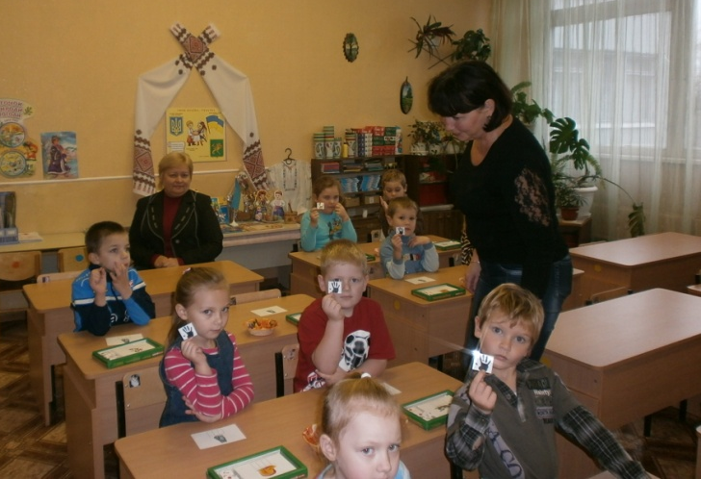
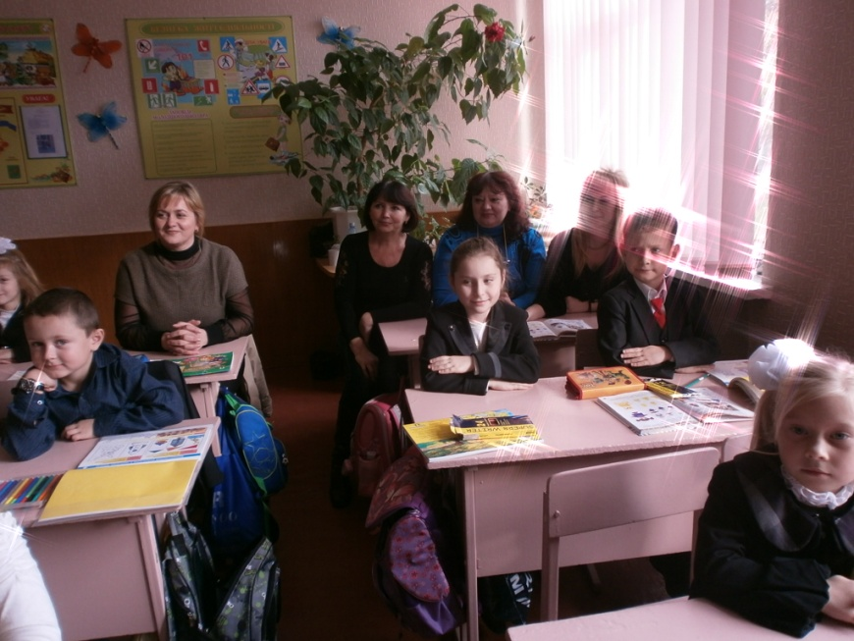
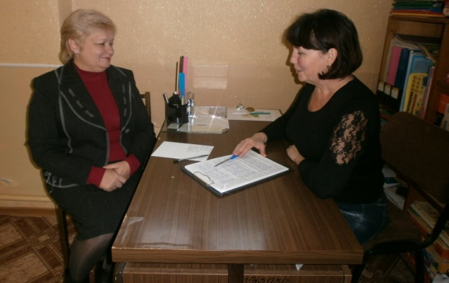
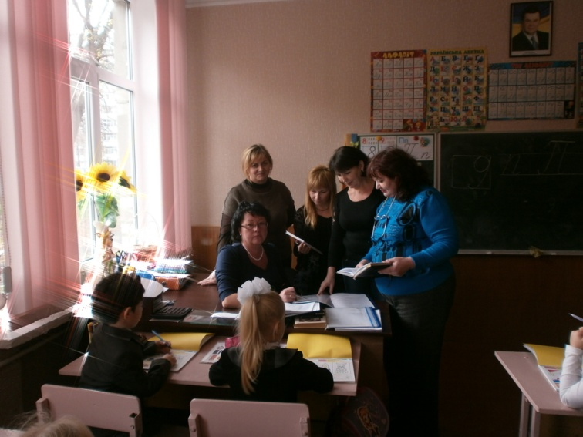
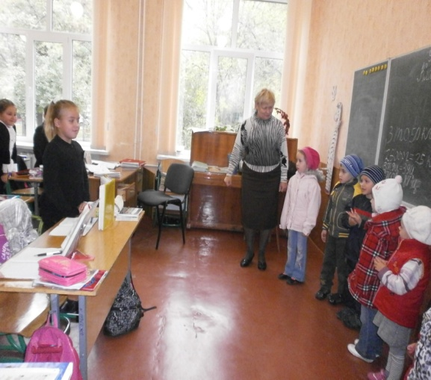
Взаємовідвідуання
Notes:
Цікавою спільною діяльністю педагогічних колективів школи та закладу стало розроблення спільних творчих педагогічних проектів. Спільна творча проектна діяльність має свої особливості. Найголовніша з них — це створення нового, творчого продукту спільними зусиллями. Вихователі і вчителі розробили педагогічний проект «Буду я природі другом». Діти старших груп і молодші школярі брали участь в архітектурних проектах проведених в рамках освітнього проекту «Сприяння освіті», будували з LEGO архітектурні комплекси «Столиці світу», «Водний світ».
Взаємовідвідування вчителями та вихователями відкритих занять (інших форм організації освітньої роботи) передбачає попереднє знайомство учителя зі своїми майбутніми учнями, а вихователі мають змогу спостерігати за розвитком своїх випускників. Взаємодія дітей початкової школи та дитячого садка передбачає проведення різних спільних заходів, під час яких вони мають можливість не лише ознайомитися з приміщеннями навчального закладу, умовами перебування, навчання, а й познайомитися одне з одним, поспілкуватися. Для дітей педагоги проводять такі спільні заходи:

Slide 6
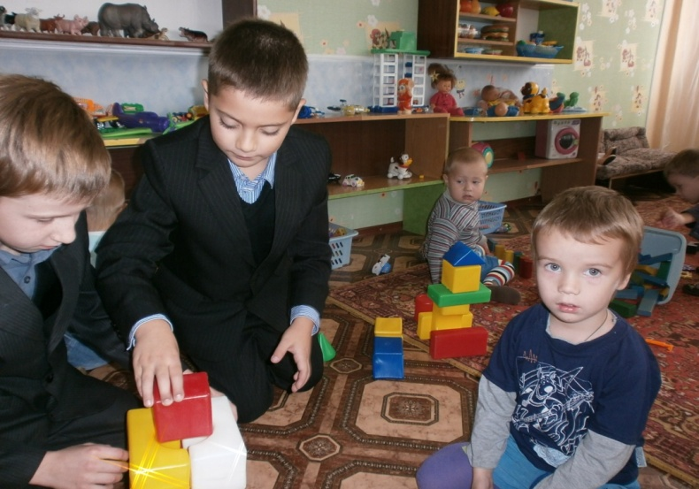
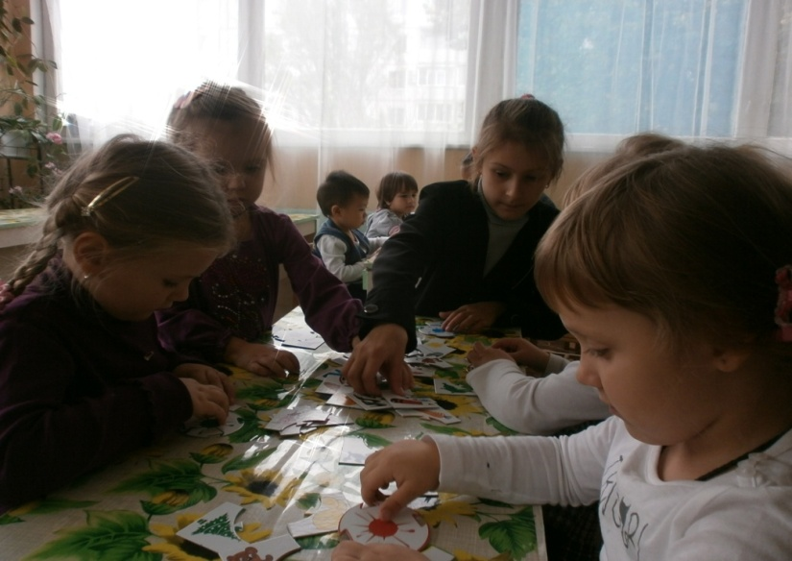
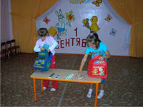
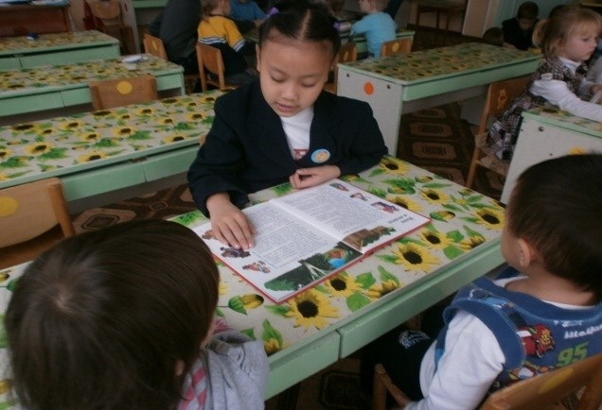
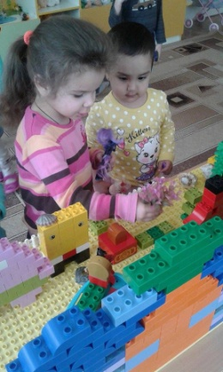
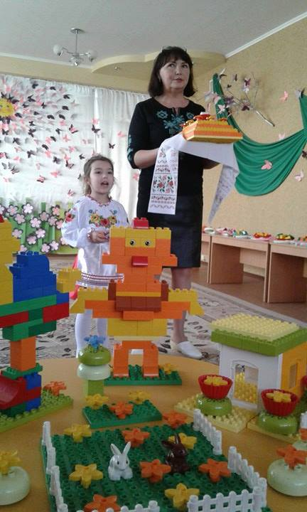
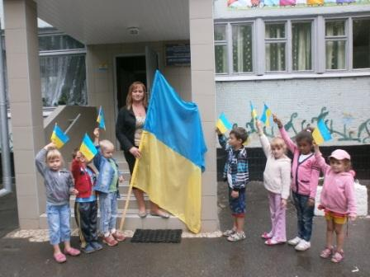
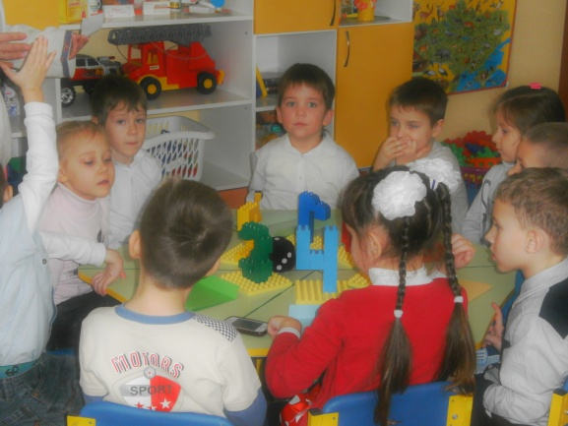
Спільні заходи з дітьми
Notes:
Для дітей педагоги проводять такі спільні заходи:
Екскурсії до школи №98. Під час таких екскурсій діти знайомляться з учителями, дізнаються, де учні навчаються, граються, обідають. Вони отримують від вихователів та вчителів інформацію про те, які іграшки, навчальні посібники, дитячі книжки є в класах, чого вчать дітей тощо. Про проведення екскурсії ми заздалегідь домовляємося з директором школи. Директор попереджає працівників, учнів про проведення таких екскурсій, а також призначає особу, відповідальну за їх проведення.
Виставки дитячих робіт «Моя рідна Україна», «Барви нашого району»Під час роботи виставки діти мають змогу показати свої уміння та навички. Організація виставки дитячих робіт мобілізує і згуртовує колектив дітей.
Конкурси «Шукаємо таланти» - серед дітей садка і школи та «Дуже вмілі рученята»
Діти старшого дошкільного віку разом з вихователями беруть участь у святковій лінійці 1 вересня, святі «Прощання з Букварем» та інших заходах у загальноосвітньому навчальному закладі.

Slide 7
Взаємодія педагогів ЗДО та ЗПО з батьками вихованців
зустрічі вчителів початкової школи з батьками вихованців старших дошкільних груп,
батьківські збори на яких обговорюються методи виховання дітей та програмові вимоги щодо розвитку, виховання та навчання дітей старшого дошкільного та молодшого шкільного віку;
Працює сайт «Готуємо дитину до школи». На якому пропонуємо батькам перелік запитань і відповіді на запитання.
анкетування батьків майбутніх першокласників з питань підготовки дітей до школи;
«Педагогічна вітальня» для батьків вихованців старшого дошкільного віку з питань підготовки дітей до школи;
дні відкритих дверей для батьків у навчальних закладах .
Notes:
Мета роботи педагогічних колективів загальноосвітньої школи та закладу дошкільної освіти з батьками - створити всі можливі умови для успішної адаптації дітей у школі. Робота педагогів навчальних закладів передбачає виконання єдиної мети – забезпечення оптимальних умов для розвитку кожної дитини як у навчальних закладах, так і вдома. Спільними заходами із забезпечення взаємодії школи та дитячого садка передбачено такі форми взаємодії педагогів та батьків
зустрічі вчителів початкової школи з батьками вихованців старших дошкільних груп,
батьківські збори на яких обговорюються методи виховання дітей та програмові вимоги щодо розвитку, виховання та навчання дітей старшого дошкільного та молодшого шкільного віку;
Працює сайт «Готуємо дитину до школи». На якому пропонуємо батькам перелік запитань і відповіді на запитання.
анкетування батьків майбутніх першокласників з питань підготовки дітей до школи;
«Педагогічна вітальня» для батьків вихованців старшого дошкільного віку з питань підготовки дітей до школи;
дні відкритих дверей для батьків у навчальних закладах.

Slide 8

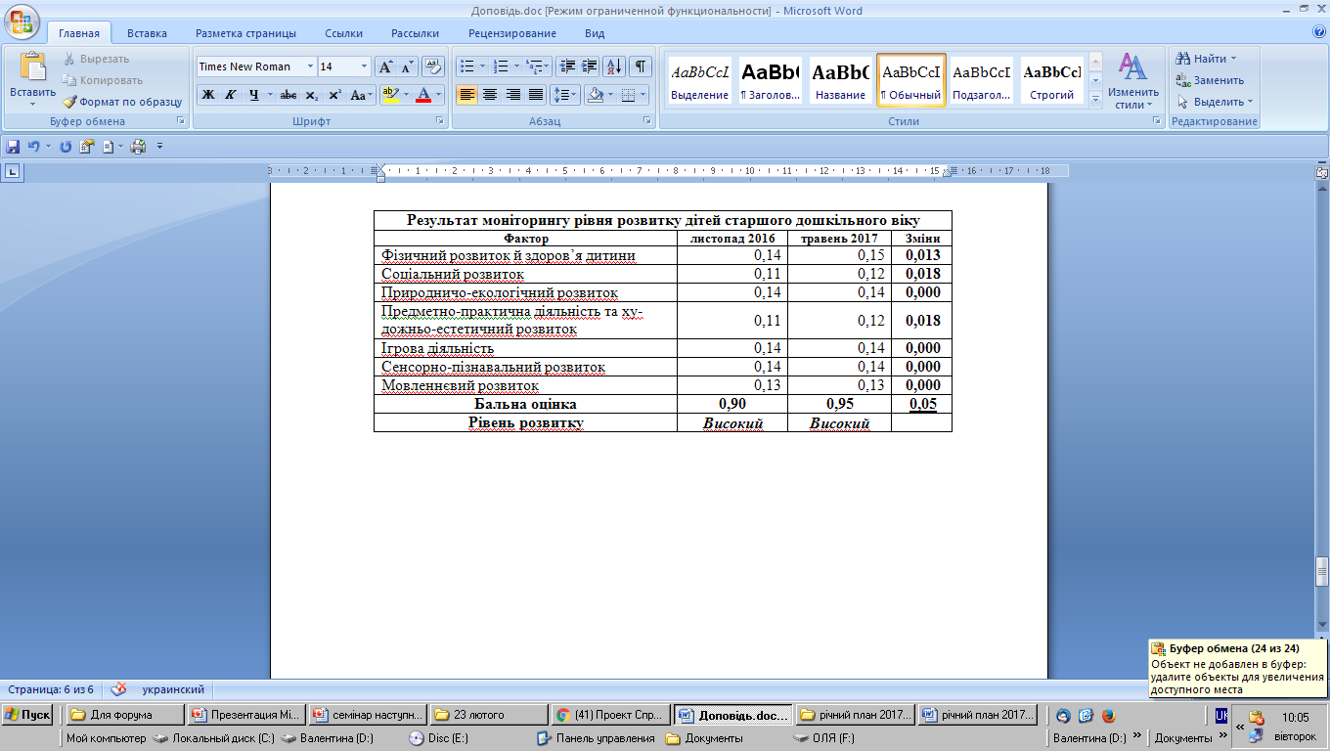
Моніторинг основних компетенцій дитини дошкільного віку
Notes:
Щоб вчасно відкоригувати освітній процес аби забезпечити безпроблемну адаптацію дітей до умов школи та їх успішність у першому класі, ми систематично вивчаємо рівень шкільної зрілості старших дошкільників і відстежуємо успішність навчання у першому класі випускників нашого закладу освіти. Базовий компонент дошкільної освіти та програма розвитку дитини старшого дошкульного віку «Впевнений старт» наголосили на нових підходах до оцінювання ефективності процесу формування компетентності дитини – випускника дошкільного закладу. Наприкінці навчального року ми проводимо моніторинг основних компетенцій дитини дошкільного віку. Моніторинг дозволяє не лише визначити певні результати компетентності дитини, а й допомагає педагогам побачити «зону найближчого розвитку» дитини. Отримані результати фіксуються у зведеному протоколі. Практичний психолог разом з вихователями аналізують відповідність результатів вивчення готовності наших випускників до навчання у школі фактичній успішності їх навчання у першому класі.

Slide 9

Notes:
Наші педагогічні колективи спрямовують свої зусилля на всебічний розвиток кожної дитини, становлення її особистості, формування образу власного Я. Але успішна підготовка дитини до навчання у школі неможлива, якщо у неї не сформовано шкільну зрілість

